Slide 1


معماری کامپیوتر پیشرفته
فصل دوم
Memory Hierarchy Design
وحید حقیقت دوست
haghighatdoost@shahed.ac.ir
http://ref.shahed.ac.ir/haghighatdoost
دانشکده فنی و مهندسی

Slide 2
Computer Architecture
A Quantitative Approach, Sixth Edition
Chapter 2
Memory Hierarchy Design
Hohn L. Hennessy
David A. Patterson

Slide 3
مقدمه
Introduction
برنامه نویس علاقه مند است که حافظه یک فضای نامحدود با کمترین تاخیر داشته باشد
حافظه های سریع بسیار گران هستند.
تامین حافظه مورد نظر برنامه نویس بسیار پر هزینه است.
راهکار: بعنوان یک معمار کامپیوتر، ایجاد سلسله مراتب حافظه میتواند نیاز برنامه نویس را برطرف کند.
حافظه ها را با سرعتهای مختلف بصورت سلسله مراتبی پشت هم میچینیم
  حافظه بسیار بزرگ و کند را در پایین ترین سطح قرار میدهیم
  بعد از آن حافظه کوچکتر با سرعت بالاتر
  به همین ترتیب هر چه به پردازنده نزدیکتر میشویم، حافظه با حجم کمتر ولی سرعت بالاتر را قرار میدهیم

Slide 4
مقدمه
طراحی حافظه های سلسله مراتبی براساس این اصل است:
مجاورت مکانی و زمانی بعنوان یک واقعیت در دسترسی به حافظه
تمام درخواستهایی که برنامه نویس به حافظه دارد را از طریق همان حافظه کوچک نزدیک پردازنده فراهم خواهیم کرد.
Notes:
مجموعه این اقداماتی که انجام میدهیم باعث میشود آرزوهای برنامه نویس را بتوانیم به واقعیت برسانیم.

Slide 5
Memory Hierarchy

Slide 6
Spec of a 128 Byte memory

Slide 7
Connectivity of CPU and RAM
7 low bits of address are directly connected to chips.
Two bits for chip select
One bit is used for selection between ROM and RAM

Slide 8
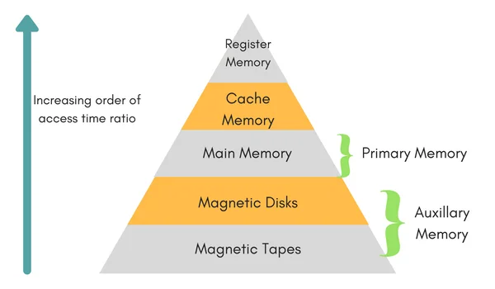
Memory Hierarchy

Slide 9
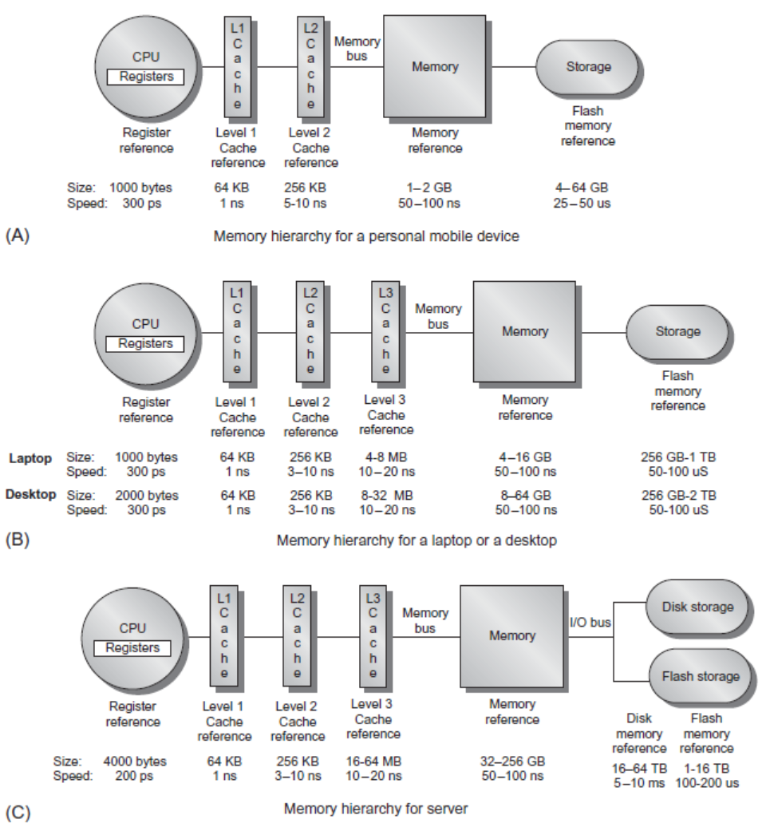
Memory Hierarchy
سلسله مراتب حافظه در موبایلها
سلسله مراتب حافظه در کامپیوترهای شخصی و لپ تاپ ها
سلسله مراتب حافظه در سرورها

Slide 10
سلسله مراتب حافظه در موبایلها
Register ها سریعترین و کوچکترین حافظه و درون پردازنده هستند
L1 Cache خارج از پردازنده، سریعترین و کوچکترین
  حجم 64 KB و سرعت دسترسی 1 ns
L2 Cache کندتر از L1 Cache هست.
Main Memory حافظه اصلی است

Slide 11
سلسله مراتب حافظه در کامپیوترهای شخصی و لپ تاپ ها
L3 Cache به مدل قبلی اضافه شده است.
ظرفیت حافظه اصلی و حافظه جانبی نیز افزایش پیدا کرده است.
اگر حافظه جانبی از نوع Flash نباشد، سرعت دسترسی در حد میلی ثانیه خواهد شد.

Slide 12
سلسله مراتب حافظه در سرورها
L3 Cache بزرگتر است
حافظه اصلی خیلی بزرگتر است.
حافظه جانبی ترکیبی از SSD و Hard Disk است.

Slide 13
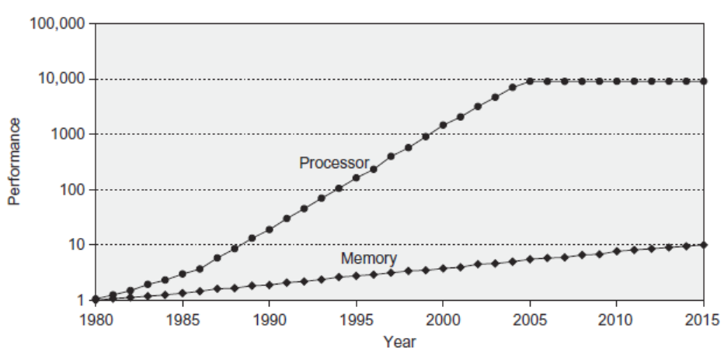
Memory Performance Gap
با این نمودار قبلاً آشنا شدیم.
از سال 1985 سرعت بهبود کارایی پردازنده از حافظه پیشی گرفته است.
هر چه میگذرد، عقب ماندگی حافظه از پردازنده بیشتر میشود.
حل این مشکل باید توسط معمار کامپیوتر انجام شود.
این نمودار مربوط به Single core است
Notes:
- از سال 2005 که پردازنده ها بهبود نداشتند یعنی در Single Core بهبود نداشتند. بلکه بهبود پردازنده ها در Multi Core ادامه پیدا کرده است.
از سال 1980 تا 2015 پردازنده ها ده هزار برابر قوی تر شدند ولی حافظه ها ده برابر.
این نمودار میگوید که تکنولوژی نمیتواند فاصله بین پردازنده و حافظه را پوشش دهد.
این فاصله را بی شک برنامه نویس ها نمیتوانند پوشش دهند.
این فاصله را معمار کامپیوتر باید پر نماید.

Slide 14
Memory Hierarchy Design
Memory hierarchy design becomes more crucial with recent multi-core processors:
  Aggregate peak bandwidth grows with # cores:
    Intel Core i7 can generate two references per core per clock
    Four cores and 3.2 GHz clock- بافرض اینکه در هر کلاک هر هسته یک درخواست بدهد
      25.6 billion 64-bit data references/second +
      12.8 billion 128-bit instruction references/second
      = 409.6 GB/s! حجم داده ای که این پردازنده در یک ثانیه میتواند پردازش کند
    DRAM bandwidth is only 8% of this (34.1 GB/s)
Notes:
در کنار فاصله ای که بین توسعه پردازنده و حافظه در اسلاید قبل دیدیم، چند هسته شدن پردازنده ها را هم اضافه کنید.
در این صورت فاصله ایجاد شده را باید ضرب در تعداد هسته ها کنیم.
برای مثال پردازنده Core i7 اینتل را با 4 هسته در نظر بگیرید.
برای این محدودیت در RAM چه کار باید کرد. ما را ملزم میکند تا
1- کش های پایپ لاین شده داشته باشیم.
2- کش مالتی پورت داشته باشیم. یعنی بیش از یک پورت دیتا و آدرس داشته باشد.
3- به ازای هر هسته حداقل دو کش برای هر هسته دارد
4- و یک کش لایه 3 بصورت مشترک برای همه هسته ها

Slide 15
Performance and Power
High-end microprocessors have >10 MB on-chip cache
  Consumes large amount of area and power budget
Notes:
در واقع بخش زیادی از پردازنده هایی که میخریم مربوط به کش های لایه 1 و 2 و3 هستند.
تا جایی که میتوان گفت شما یک حافظه کش خریدید و در کنارش یک ALU هم قرار گرفته است.
به همین نسبت گرمایی که تولید میشود مربوط به این حافظه هاست
بدین ترتیب هزینه زیادی را ما برای حافظه های روی چیپ، انجام میدهیم.
با این همه، میگیم که این هزینه میصرفه. ما ترجیح میدهیم که فاصله بین پردازنده و حافظه بجای چند سانت به چند میکرو سانت کاهش یابد.

Slide 16
Memory Hierarchy Design
Requires:
  Pipelined, Multi-port caches
  Two levels of cache per core
  Shared third-level cache on chip
باید در طراحی cache حرفه ای عمل کنیم.
Cache باید pipelined باشد یعنی
  در یک لحظه، Data یک request را بیاورد؛
  یک request را convert کند،
  یک missed data آورده شود و ...
Multi-port بودن یعنی در یک لحظه ما بتوانیم چندین آدرس را بدهیم که در آنها بنویسیم یا از آنها بخوانیم (چندین پورت آدرس و داده داریم).
در ساختار پردازنده های Multi core، به ازای هر core دو سطح cache داریم و یک سطح سوم cache هم داریم که مشترک بین تمامی core ها است.

Slide 17
Cache memory
اصل مراجعات محلی: طبق این اصل، تمایل دسترسی به حافظه در بازه های زمانی معین به سلولهای مجاور میباشد.
همجواری زمانی (Temporal Locality): اطلاعاتی که در آینده نزدیک مورد استفاده قرار میگیرند، احتمالاً هم اکنون مورد استفاده هستند.
هم جواری مکانی (Temporal Spatial): طبق این اصل اگر یک کلمه مورد دستیابی قرار گرفت، کلمه های مجاور با این کلمه در آینده نزدیک مورد دستیابی قرار خواهد گرفت.

Slide 18
Mapping of Main Memory and Cache
N-bit address is divided into two parts
  K bits for index
  N-K bits for TAG
N-bit is used to access main memory
K-bits are used to access cache memory

Slide 19
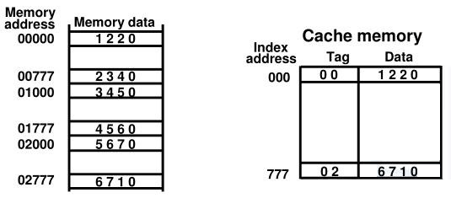
Mapping of Main Memory and Cache
CPU Generates an Address (TAG:Index)
Using Index, cache memory is accessed
  Index -> (Tag;Data)
If (TAG==Tag) then Hit(Successful access)
Otherwise Miss:
  1- Move data from cache to main memory
  2- Update Cache with correct data from main memory
  3- Send requested data for CPU

Slide 20
Blocks of memory
Data are fetched from memory in blocks
Index= (block:offest)
Main memory
TAG | BLOCK | OFFSET
OFFSET | TAG | DATA
000 | 000 | 1220
110
111
000
110 | 000 | 2340
111 | 000 | 3450
000 | 001 | 4560
110 | 001 | 5670
111
000
101 | 001 | 6710
110
111
00000000 | 1220
00001110 | 2340
00001111 | 3450
00110000 | 4560
00110110 | 5670
00111101 | 6710
Block 00
Block 01
Block 10
Block 11

Slide 21

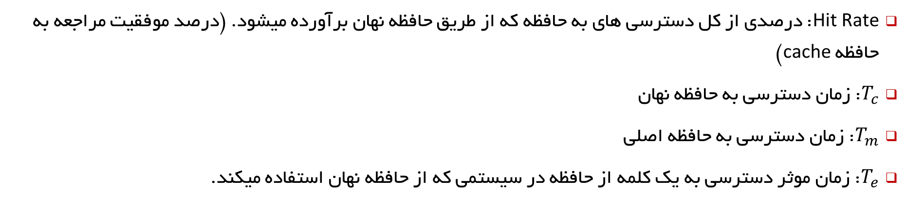
Cache Performance
Hit Rate: درصدی از کل دسترسی های به حافظه که از طریق حافظه نهان برآورده میشود. (درصد موفقیت مراجعه به حافظه cache)
$T_{c}$: زمان دسترسی به حافظه نهان
$T_{m}$: زمان دسترسی به حافظه اصلی
$T_{e}$: زمان موثر دسترسی به یک کلمه از حافظه در سیستمی که از حافظه نهان استفاده میکند.
$$T_{e}=T_{c}+\left(1−h\right)T_{m}$$
Example:
$$T_{c}=0.4 μs , T_{m}=1.2 μs , h=0.85\%$$
$$T_{e}=0.4+\left(1−0.85\right)∗1.2=0.58 μs$$

Slide 22
Performance and Power
High-end microprocessors have >10 MB on-chip cache
  Consumes large amount of area and power budget
بخش زیادی از فضای پردازنده مربوط به cache ها هستند
این هزینه زیاد صرف شده برای قرار دادن cache در پردازنده مقرون به صرفه است
هر چه فاصله تا اطلاعات کمتر باشد، کارایی بهتر است و در این صورت لزومی ندارد که پردازنده برای دسترسی به اطلاعات به Main Memory مراجعه کند

Slide 23
Memory Technology and Optimizations
Performance metrics
  Latency is concern of cache
  Bandwidth is concern of multiprocessors and I/O
  Access time
    Time between read request and when desired word arrives
  Cycle time
    Minimum time between unrelated requests to memory
    فاصله زمانی بین دو درخواست که از حافظه میتوانیم بدهیم.
SRAM memory has low latency, use for cache
Organize DRAM chips into many banks for high bandwidth, use for main memory
Notes:
ابتدا باید ببینیم که از حافظه چه میخواهیم:
1- تاخیر: چقدر طول میکشه تا به داده برسیم. مشکلی است که با قراردادن کش سعی در برطرف کردن آن داریم
2- پهنای باند: باید در زمان محدود داده بیشتری را انتقال دهیم. مشکلی است که با پردازنده های چند هسته ای بسیار چالش بر انگیز شده
3- زمان دسترسی: فاصله زمان بین ارسال درخواست تا دریافت داده
4- فاصله زمانی بین دو درخواست که به هم ارتباطی ندارند
Access Time با Cycle Time شاید به نظر یکسان به نظر برسند. گاهی اوقات ممکن است Access Time بزرگتر از Cycle Time باشد و یا بالعکس. برای مثال ممکن است شما یک درخواست را دادید، ولی هنوز داده را نگرفتید ولی اجازه دارید که درخواست بعدی را بدهید.
کاهش Latency منجر به افزایش Bandwidth میشود ولی تنها راه افزایش Bandwidth، کاهش Latency نیست و در جایی که نتوان Latency را کاهش داد، معمار کامپیوتر باید از روشهای دیگر برای افزایش Bandwidth استفاده کند.
از Static RAM (SRAM) در cache استفاده میشود و از Dynamic RAM(DRAM) در حافظه های اصلی

Slide 24
Memory Technology
SRAM (Static RAM)
  Requires low power to retain bit
  Requires 6 transistors/bit
  برای نگهداری داده، انرژی زیادی مصرف نمیکند.
DRAM (Dynamic RAM)
  Must be re-written after being read
  Must also be periodically refreshed
    Every ~ 8 ms (roughly 5% of time)
    Each row can be refreshed simultaneously
  One transistor/bit (مزیت)
Notes:
در DRAM با خواندن اطلاعات باید اطلاعات را در آن بنویسیم.
1- مصرف انرژی
2- مصرف زمان
یکی دیگر از مزایای DRAM نسبت به SRAM چگالتر بودن آن است. الان اگر یک حافظه دو گیگا بایتی میخریم به اندازه 20 سانتی متر، اگر قرار بود SRAM بگیریم باید یک متر و بیست سانت RAM میگرفتیم.

Slide 25
Memory Technology
Amdahl:
  Memory capacity should grow linearly with processor speed
  Unfortunately, memory capacity and speed has not kept pace with processors
Some optimizations:
  Multiple accesses to same row (یک ردیف حافظه که در هر زمان خوانده میشود، متشکل از چند بلوک است)
  Synchronous DRAM
    Added clock to DRAM interface (در نسخه های اولیه کلاک نداشتیم)
    Burst mode with critical word first (این قابلیت را میدهد که یک بازه از داده را با هم خواند-درخواست را یکبار میدهیم و حافظه اطلاعات را آماده کرده و میفرستد)
  Wider interfaces(عریض تر کردن طول کلمه)
  Double data rate (DDR)-(Double Data Rate) (حالا که کلاک داریم، در هر لبه از کلاک یک کار انجام بدیم، بدین ترتیب دو کار انجام میدهیم)
  Multiple banks on each DRAM device (درخواست ها را بین بانکها توزیع میکنیم و بعد از ارائه آخرین درخواست به آخرین بانک، به بانک اول برگشته و اطلاعات آماده شده را بر میداریم.)
Notes:
آقای آمدار میگوید:
ظرفیت حافظه باید بصورت خطی با رشد پردازنده، افزایش یابد
متاسفانه نه ظرفیت و نه سرعت آن با رشد پردازنده همراه نبوده
برخی بهینه سازی ها:
خواندن یک بلوک از حافظه در زمان دسترسی به یک خانه
حافظه های قدیمی آسنکرون بود و در پردازنده های جدید، سنکرون هستند.
حالت Burst بجای گرفتن یک بایت، یک بخش بزرگتر میگیرد.
عریض تر کردن یعنی قبلاً هر کلمه 32 بیت بود و الان شده 64 بیت.
استفاده از چند بانک: درخواست ها را بین بانکها توزیع میکنیم و بعد از ارائه آخرین درخواست به آخرین بانک، به بانک اول برگشته و اطلاعات آماده شده را بر میداریم.

Slide 26

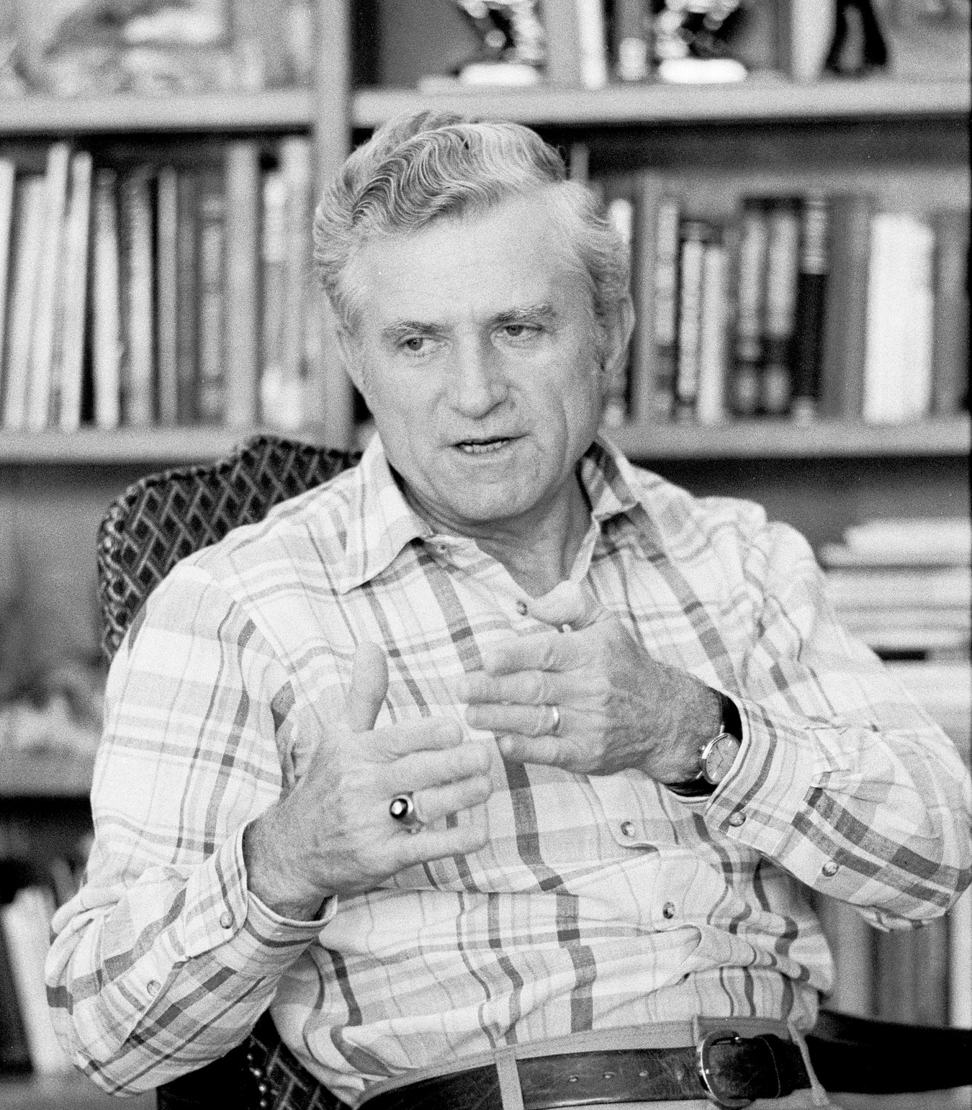
Gene Amdahl
Born November 16, 1922 Flandreau, South Dakota, U.S.
Died November 10, 2015 (aged 92)
Gene Myron Amdahl was an American computer architect and high-tech entrepreneur, chiefly known for his work on mainframe computers at IBM and later his own companies, especially Amdahl Corporation. He formulated Amdahl's law, which states a fundamental limitation of parallel computing.

Slide 27
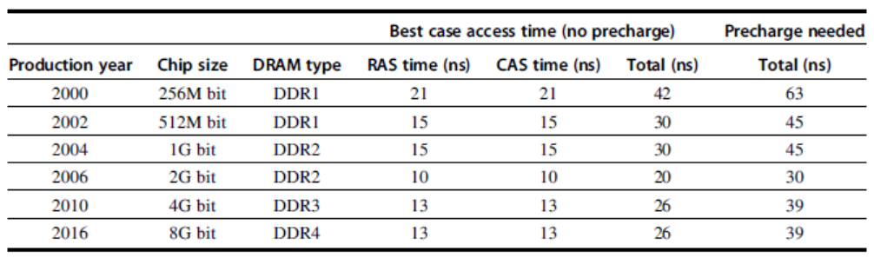
Memory Optimizations
تکنولوژی های مختلف DDR در گذر زمان
RAS : Row Address Strobe.
CAS : Column Address Strobe.
Notes:
در سال 2000 هر تراشه RAM دارای 256 مگابیت بود.
RAS: Row Address Strobe
CAS: Column Address Strobe

Slide 28
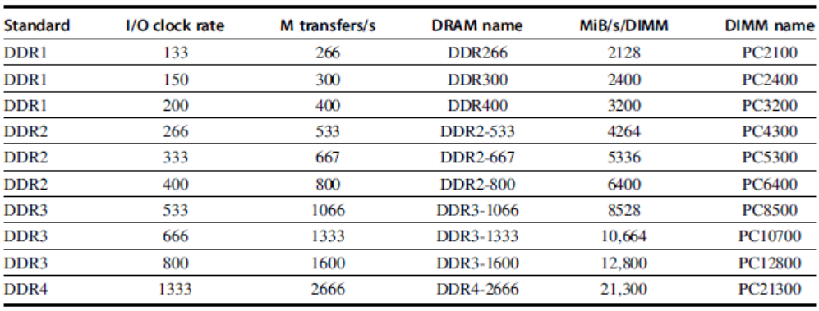
Memory Optimizations
در اسلاید قبل Latency و Capacity را مورد بررسی قرار دادیم.
Notes:
در اسلاید قبل دیدیم که تاخیر نصف شده
ولی در این اسلاید میبینیم که پهنای باند ده برابر شده است.
دو برابر شدن آن را مدیون بهبود تکنولوژی هستیم
ولی 5 برابر دیگر را معمار حافظه انجام داده است.
تلاشی که انجام شده، در مقابل بهبود پردازنده هنوز خیلی کم است.
این فاصله را با چی پر میکنیم؟
با حافظه کش

Slide 29
Memory Optimizations
DDR:
  DDR2
    Lower power (2.5 V -> 1.8 V)
    Higher clock rates (266 MHz, 333 MHz, 400 MHz)
  DDR3
    1.5 V
    800 MHz
  DDR4
    1-1.2 V
    1333 MHz
GDDR5 is graphics memory based on DDR3

Slide 30
Memory Hierarchy Basics
Introduction
When a word is not found in the cache, a miss occurs:
  Fetch word from lower level in hierarchy, requiring a higher latency reference
  Lower level may be another cache or the main memory
  Also fetch the other words contained within the block
    Takes advantage of spatial locality
  Place block into cache in any location within its set, determined by address
    block address MOD number of sets in cache
Notes:
وقتی چند سطح از حافظه داریم.
دسترسی به حافظه فقط از طریق L1Cache انجام میدهیم.
اگر داده در L1Cache نبود، سراغ طبقه بعد میریم و به این اتفاق Cache miss میگوییم
وقتی داده ای در کش نبود، میریم از لایه بالاتر یک بلاک از داده را میاریم.
بخاطر همجواری مکانی، احتمال میدهیم که داده که الان آوردیم به احتمال زیاد داده مجاور هم لازم خواهیم داشت.
وقتی یک بلوک را میاوریم، بلوک را داخل یکی از مجموعه ها میگذاریم

Slide 31
4 Questions for Memory Hierarchy
Q1: Where can a block be placed in the upper level? (Block placement)
Q2: How is a block found if it is in the upper level?
(Block identification)
Q3: Which block should be replaced on a miss?
(Block replacement)
Q4: What happens on a write?
(Write strategy)
Notes:
Q1 : وقتی که بلاکی را میاوریم، کجای کش بذاریم؟ (قرار دادن بلوک)
Q2: اگر یک آدرس از حافظه از طرف پردازنده و یا کش لایه پایین درخواست میشود، در کجای کش دنبال آن بگردیم؟ (شناسایی بلوک)
Q3: وقتی داده جدید میاریم به کش، کدام بلوک باید از کش خارج شود؟ (تعویض بلوک)
Q4: زمانی که داده ای را write میکنیم در کش، چه اقداماتی باید انجام شود؟ (استراتژی بنویسید)

